Slide 1

FCPI VIE NUMERIQUE ET SANTE
CAMPAGNE 2023
Septembre 2023

Slide 2
PREAMBULE
Cette présentation est strictement interne et exclusivement réservée aux conseillers du réseau Caisse d’Epargne. Elle a pour but de mettre à la disposition des conseillers des informations préliminaires concernant Seventure Partners et le FCPI Vie Numérique & Santé 2022-2023. Son contenu ne saurait constituer un avis en matière juridique ou fiscale ni une opportunité d'investissement. Chaque investisseur devra consulter ses propres conseils concernant l'acquisition, la détention ou la vente de parts de ce fonds et le caractère approprié pour y investir.
L’attention du souscripteur est attirée sur le fait que son argent est bloqué au minimum jusqu’au 31/12/2030 et au maximum jusqu’au 31/12/2032 sur décision de la société de gestion. Le FCPI Vie Numérique & Santé 2022-2023 sera principalement investi dans des entreprises non cotées en bourse, sans activité commerciale ou qui l’ont débutée depuis moins de 10 ans ou qui envisagent d’intégrer ou de développer un nouveau marché, et qui présentent des risques particuliers. Le fonds présente notamment un risque de perte en capital et un risque de liquidité. Le souscripteur doit prendre connaissance des facteurs de risques de ce FCPI dans la rubrique « profil de risque » de son règlement.
L’agrément de l’AMF ne signifie pas que le souscripteur bénéficiera automatiquement des différents dispositifs fiscaux présentés par la société de gestion. Cela dépendra notamment du respect par ce produit de certaines règles d’investissement, de la durée pendant laquelle le souscripteur le détiendra, et de sa situation individuelle.
Le souscripteur est invité à lire attentivement le document d’informations clés pour l’investisseur qui doit obligatoirement lui être remis préalablement à toute souscription. La documentation règlementaire du FCPI est disponible sur simple demande écrite auprès de Seventure Partners, 5/7 rue de Monttessuy, 75007 Paris ou par mail à contact@seventure.fr.
Toute information figurant dans cette présentation sous forme d’opinions et/ou d’avis, de points de vue et de projections, prévisions ou états concernant des prévisions d'événements futurs, est fondée sur l'évaluation et l'interprétation que fait Seventure Partners des informations dont elle dispose au mois de septembre 2022. Aucune déclaration n'est faite, et aucune assurance n'est donnée, quant à l'exactitude desdites informations, ni quant au fait que les objectifs du fonds seront atteints.
Cette présentation et les informations qu'elle contient, arrêtées au 18/09/2023 ne pourront pas être communiquées, publiées ou reproduites, en tout ou partie, sans l'accord préalable écrit de Seventure Partners.
2
CAMPAGNE FCPI | SEVENTURE PARTNERS | Confidentiel | Ne pas diffuser sans l’accord de la société de gestion

Slide 3
VIE NUMERIQUE ET SANTE 2022-2023
PRESENTATION
La société de gestion : Seventure Partners
  Créée en 1997, Seventure Partners a investi au capital de 300 sociétés innovantes. Seventure peut accompagner les entreprises à différents stades de maturité.
  Seventure gère aujourd’hui 1 milliard d’euros issus des épargnants (FCPI et FIP) et des entreprises (fonds professionnels). Le portefeuille actuel compte 150 sociétés.
  Seventure en tant que filiale du groupe respecte les exigences du secteur bancaire : Conformité, Risques, Audit & Inspection.
Le FCPI : Vie Numérique et Santé 2022-2023
  C’est un double millésime, dont l’échéance est au 31/12/2030 prorogeable deux fois un an
  Il ouvre droit à une réduction d’IR de 20 % + Exonération des plus-values, soumises aux prélèvements sociaux
  Cette défiscalisation rend le produit éligible aux clients débutants (C1) et avec un profil de risque prudent (R1) > case à cocher dans le devoir de conseil « J’accepte la proposition de l’établissement et confirme mon choix de souscrire à ce produit permettant de réduire la charge de l’impôt sur le revenu même si celui-ci présente un risque supérieur à mon profil (Questionnaire de Risques) dans la mesure où le projet concerné répond à mon besoin et que j’en comprends et accepte le risque. »
  La souscription minimale est de 500€ (produit de conquête) + tranches de 100€ (flexibilité). Ces montants sont plus faibles que sur les FIP.
  L’offre FCPI n’est pas en quantité limitée comme SOFICA ou GIRARDIN > Pour la Caisse d’Epargne, le FCPI génère des commissions jusqu’en 2031
3
CAMPAGNE FCPI | SEVENTURE PARTNERS | Confidentiel | Ne pas diffuser sans l’accord de la société de gestion

Slide 4
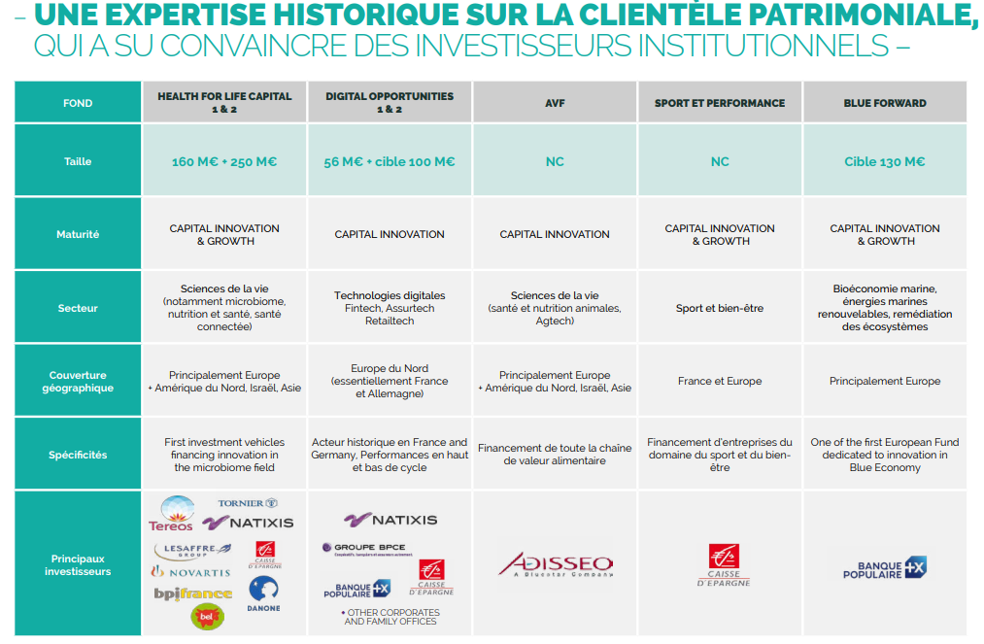
VIE NUMERIQUE ET SANTE 2022-2023
UN FCPI MULTI-THEMATIQUE ET DURABLE (ARTICLE 8)
  Le FCPI Vie Numérique et Santé 2022-2023 co-investit avec les 4 fonds professionnels thématiques de Seventure
4
CAMPAGNE FCPI | SEVENTURE PARTNERS | Confidentiel | Ne pas diffuser sans l’accord de la société de gestion

Slide 5
VIE NUMERIQUE ET SANTE 2022-2023
Idées reçues / revues
Idées reçues
  C’est chaque année le FCPI de Seventure qui est distribué, ce qui représente peu de diversification pour le client
  Le FCPI de Seventure est un produit risqué
  Les performances du FCPI de Seventure sont mauvaises
Idées revues
  Les différents FCPI de Seventure sont investis sur des sociétés différentes sauf si une société se porte bien et réalise des augmentations de capital (cf. exemples de Talentsoft et MAAT)
  Pour renforcer la diversification, Seventure a élargi le périmètre d’investissement de 2 secteurs (Santé et Digital) à 4 secteurs (Santé, Digital, Sport et Economie Bleue)
  Sur les 17 millésimes que la gamme de Seventure compte depuis 2010, aucune perte en capital n’a dépassé la réduction d’impôt
  Le multiple moyen des FCPI des 12 dernières années est de 1,2 hors avantage fiscal et de 1,7 avec avantage fiscal > Pour 1€ investi, l’épargnant touche 1,7€
5
CAMPAGNE FCPI | SEVENTURE PARTNERS | Confidentiel | Ne pas diffuser sans l’accord de la société de gestion

Slide 6
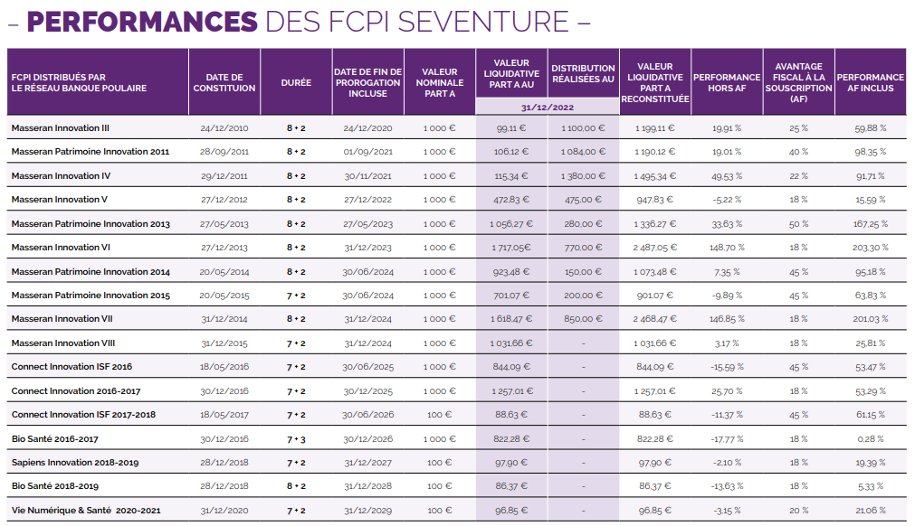
Les performances passées ne préjugent pas des performances futures, ne sont pas constantes dans le temps et ne constituent, en aucun cas, une garantie future de performance ou de capital.
CAMPAGNE FCPI | SEVENTURE PARTNERS | Confidentiel | Ne pas diffuser sans l’accord de la société de gestion
1,2
Multiple moyen
6
Somme des 2 colonnes
= Performance du FCPI
1,7

Slide 7
VIE NUMERIQUE ET SANTE 2022-2023
Idées reçues / revues
Idées reçues
  Pourquoi vendre le FCPI plutôt que le FIP alors que la réduction d’impôt est de 20% au lieu de 22,5%?
  Le FCPI a une échéance de 7 ans +1 an +1 an de prorogation possible. Le client ne voudra pas immobiliser son épargne sur une si longue période.
  Le service après-vente est compliqué, difficile de trouver l’info sur une distribution ou une demande de rachat
Idées revues
  Certes 2,5% représentent un manque à gagner de 150€ pour une souscription de 6000€ mais par rapport au FIP, le FCPI donne du sens à l’épargne du client. Il soutient l’emploi dans les sociétés innovantes sur des secteurs attractifs et c’est un produit d’épargne responsable.
  Quel que soit le produit, le client doit garder ses parts 5 ans pour bénéficier de la défiscalisation sur les plus-values. Les premières distributions sont faites avant l’échéance, cf. millésimes 2015, 2014, 2013.
  Le site https://www.connect.ce.seventure.fr/ donne les infos nécessaires pour répondre aux demandes clients. Vous pouvez également nous contacter olivier.mespoulet@seventure.fr ou contact@seventure.fr
7
CAMPAGNE FCPI | SEVENTURE PARTNERS | Confidentiel | Ne pas diffuser sans l’accord de la société de gestion

Slide 8
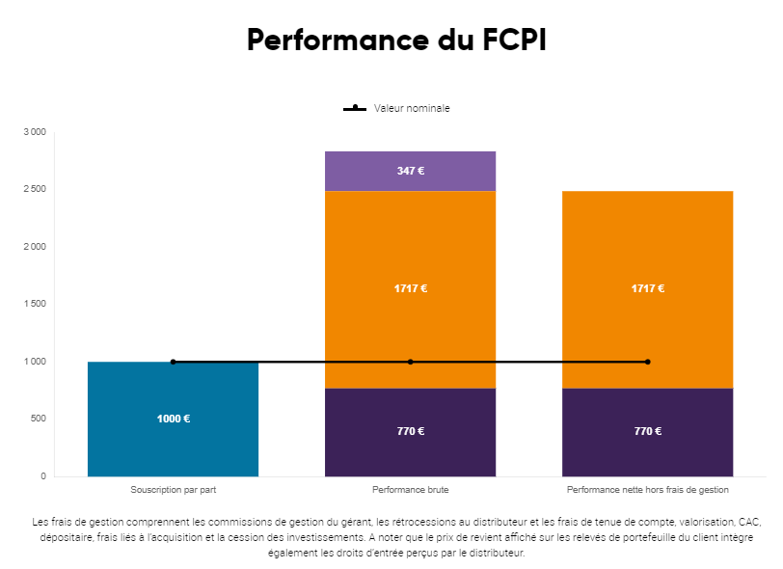
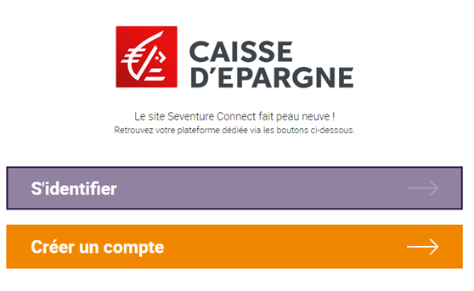

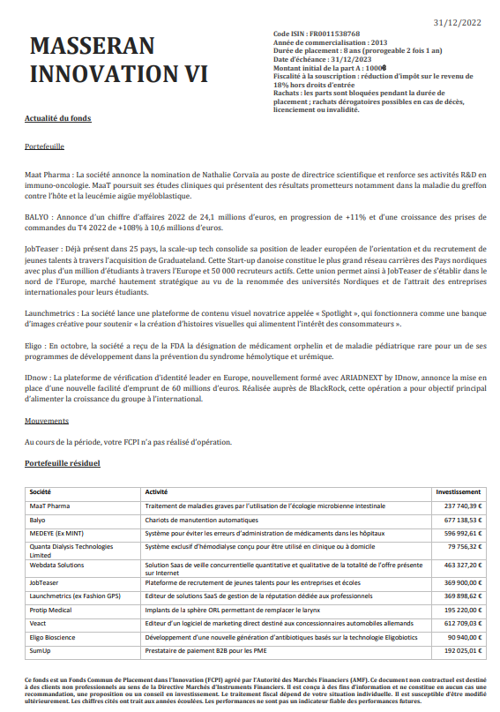
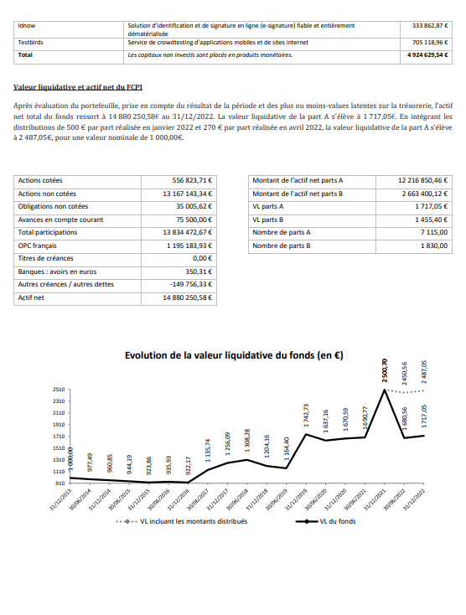
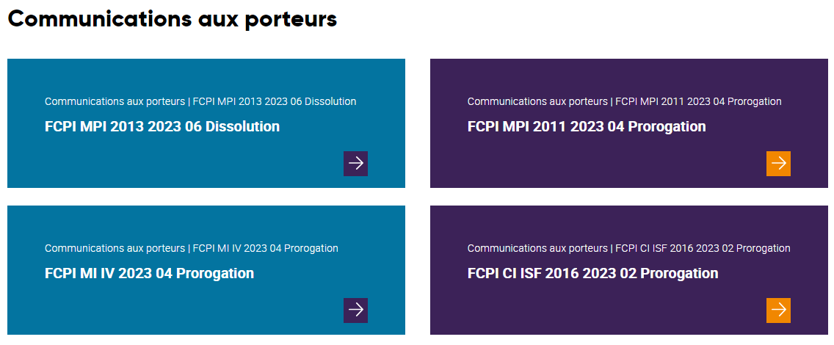
VIE NUMERIQUE ET SANTE 2022-2023
Le site https://www.connect.ce.seventure.fr/ est à votre service
La performance du FCPI
1ère Connexion
Créer un compte + Chercher le lien dans courrier indésirable
L’info client en temps réel
La lettre semestrielle du FCPI
8
CAMPAGNE FCPI | SEVENTURE PARTNERS | Confidentiel | Ne pas diffuser sans l’accord de la société de gestion

Slide 9
VIE NUMERIQUE ET SANTE 2022-2023
Les points forts : un produit différenciant
Nos FCPI se démarquent des autres FCPI et FIP car ils sont co-investis avec des fonds professionnels. L’épargnant se retrouve ainsi aux côtés de Danone ou Novartis.
  L’épargnant qui met 500€ bénéficie de la même gestion de la part de Seventure que les entreprises qui ont investi plusieurs millions : sélection, suivi, prix d’entrée et de sortie, plus- value.
  L’épargnant a accès à des sociétés connues du grand public : Parrot cotée sur Euronext, VistaPrint cotée au NASDAQ, Talentsoft vendu à Cegid
  L’investissement des entreprises est une reconnaissance de l’expertise de Seventure. Les entreprises qui font confiance à Seventure sont elles-mêmes spécialistes de leur secteur.
  Parmi ces entreprises, il y a les Caisses d’Epargne!
Les FCPI de Seventure favorisent les synergies dans le groupe
  Les thématiques collent avec la stratégie du groupe : Santé, Tech au service de la banque et de l’assurance, Sports et sponsoring des JO
  PNB Caisse d’Epargne/ Seventure : mise en relation, solutions dette/haut de bilan, équipement des sociétés en croissance, gestion privée des dirigeants.
9
CAMPAGNE FCPI | SEVENTURE PARTNERS | Confidentiel | Ne pas diffuser sans l’accord de la société de gestion

Slide 10

VIE NUMERIQUE ET SANTE 2022-2023
2 SUCCESS-STORIES
Talentsoft : Plus grosse sortie de la FrenchTech à ce jour (société cédée)
  Fondée en 2007, Talentsoft est devenu un leader européen de solution cloud de ressources humaines
  Seventure présent au capital dès 2008, rejoint par Bpifrance et Goldman Sachs
  Cession de plusieurs centaines de millions d’euros à Cegid mi-2021
https://www.cegid.com/fr/presse/cegid-confirme-lacquisition-de-talentsoft/
MAAT Pharma : biotech, leader dans l’industrie du microbiote (société en portefeuille)
  Fondée en 2014, MaaT Pharma, première et seule société développant des médicaments microbiote à être cotée (introduction en 2021) sur le marché réglementé d'Euronext à ce jour
  La Société développe des médicaments pour traiter les maladies graves, notamment en oncologie et cible des besoins médicaux non satisfaits sur des marchés en forte croissance.
  Accompagnée par Seventure depuis sa création en 2014, la société a levé plus de 100m€ à fin 2022
10
CAMPAGNE FCPI | SEVENTURE PARTNERS | Confidentiel | Ne pas diffuser sans l’accord de la société de gestion

Slide 11
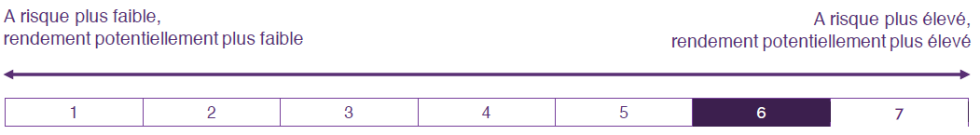
LE PROFIL DE RISQUE ET DE RENDEMENT
Le FCPI Vie Numérique & Santé 2022-2023 sera en partie investi dans des entreprises non cotées en bourse qui présentent des risques particuliers.
Le fonds présente notamment un risque de perte en capital (le fonds ne bénéficie d’aucune garantie ni protection) et un risque de liquidité (les investissements réalisés par le fonds sont susceptibles de rester immobilisés durant plusieurs années). Le souscripteur doit prendre connaissance des facteurs de risques de ce FCPI dans la rubrique « profil de risque » de son règlement.
Autres risques :
• Risque liés aux petites et moyennes capitalisations boursières, dont les titres peuvent être significativement moins liquides et plus volatils que ceux
émis par les sociétés ayant une capitalisation boursière importante
• Risque actions : une baisse des marchés actions peut entraîner une baisse de la valeur liquidative du Fonds, si celui-ci détient des titres cotés
• Risque de crédit : le Fonds peut investir dans des actifs obligataires, monétaires et diversifiés. En cas de défaillance ou de dégradation de la qualité
des émetteurs, la valeur de ces créances peut entraîner une baisse de la valeur liquidative des parts du Fonds
• Risque de taux
• Risque lié au niveau des frais : le niveau des frais auxquels est exposé ce Fonds suppose une performance élevée, et peut donc avoir une incidence
défavorable sur la rentabilité de l’investissement
• Risque de change
• Risque de durabilité: événement ou une situation dans le domaine environnemental, social ou de la gouvernance qui, s’il sur- vient, pourrait avoir une incidence négative importante, réelle ou potentielle, sur la valeur de l’investissement.
11
CAMPAGNE FCPI | SEVENTURE PARTNERS | Confidentiel | Ne pas diffuser sans l’accord de la société de gestion

Slide 12
AVERTISSEMENT
Le présent document est un document à caractère commercial et non un document à caractère réglementaire et n’est pas visé par l’Autorité des Marchés Financiers.
Le projet de placement envisagé ne bénéficiera d’aucune garantie ou protection et comportera un risque de perte en capital, limité à l’investissement initial, et une durée de blocage minimum. La référence à des valeurs mobilières, des secteurs ou des marchés spécifiques dans le présent document ne constitue en aucun cas un conseil en investissement, une recommandation ou une sollicitation d’achat ou de vente de valeurs mobilières, ou une offre de services.
Les performances passées présentées dans ce document ne sauraient en aucun cas préjuger des performances futures. Les éléments statistiques et techniques communiqués ne préjugent pas des performances des entreprises dans lesquelles les fonds investissent.
Le Fonds est principalement investi dans des entreprises non cotées en bourse qui présentent des risques particuliers. Les souscripteurs doivent
prendre connaissance des facteurs de risques de ce Fonds décrits à la rubrique “profil de risque” du règlement. Enfin, les souscripteurs pourront bénéficier des différents dispositifs fiscaux présentés Seventure Partners sous certaines conditions, dont notamment : le respect par le Fonds de certaines règles d’investissement, la durée pendant laquelle les souscripteurs le détiendront et leur situation individuelle.
Les vues et opinions exprimées dans cette présentation correspondent aux positions des équipes de gestion et ne représentent pas nécessairement celles de BPCE.
Seventure Partners décline toute responsabilité quant à l’exactitude ou au caractère exhaustif des informations contenues dans ce document. Les éléments y étant présents sont fournis à titre indicatif et ne sauraient constituer en aucun cas une garantie de performance future.
Seventure Partners, filiale de Natixis Investment Managers, est agréée par l’Autorité des Marchés Financiers en qualité de Société de Gestion de Portefeuille sous le numéro GP01040. Du fait des liens capitalistiques existant entre BPCE et Seventure Partners, il peut exister un risque potentiel de conflits d’intérêts. Seventure Partners déclare qu’elle a établi et maintient opérationnelle une politique efficace de gestion des conflits d’intérêts, fixée par écrit et appropriée au regard de sa taille, de son organisation, de la nature, de l’importance et de la complexité de son activité, qu’elle a identifié les principales sources de conflits d’intérêts résultant soit de son organisation, soit de ses activités principales et accessoires, que son dispositif mis en place permet de prévenir ou de gérer efficacement les situations de conflits d’intérêts afin qu’elles ne nuisent pas aux intérêts des investisseurs ou clients ou d’informer clairement ces derniers quand cela est nécessaire.
12
CAMPAGNE FCPI | SEVENTURE PARTNERS | Confidentiel | Ne pas diffuser sans l’accord de la société de gestion

